Slide 1
INFOGEN IMS 구축
사용자지침서(Online)
OOO-XXX-AN-01
시스템 | IMS
업무명 | 프로젝트 목록 조회

Slide 2
IMS 구축 프로젝트
사용자지침서
개 정 이 력
버전 | 작성일 | 변경내용 | 작성자 | 승인자
0.1 | 2020.11.05 | 최초작성 | 이주호

Slide 3
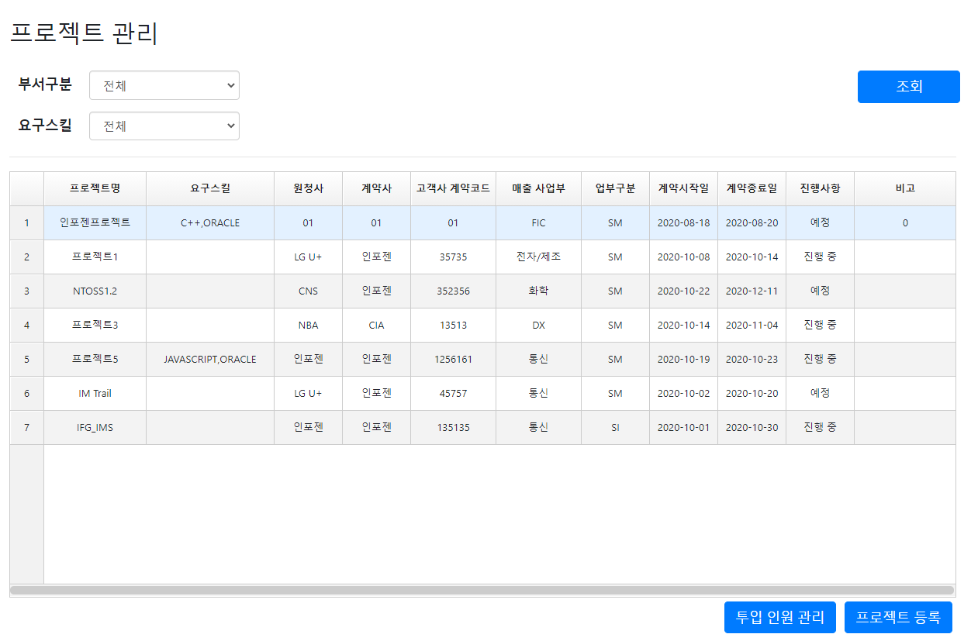
사용자지침서
기능Lv1 | 프로젝트 관리 | 기능Lv2 | 프로젝트 목록 조회 | 기능Lv3 |  | 화면명 | 프로젝트 목록 조회
개요 | 프로젝트 관리를 위해 프로젝트 정보를 조회하고 연관 팝업들을 호출한다.
메뉴경로
프로젝트 관리 > 프로젝트 목록 조회
Description
Event | 화면 로드
onLoad | 프로젝트 목록 조회를 클릭하여 진입 - 프로젝트 목록을 조회한다.
Event | 프로젝트 목록 조회
A | 프로젝트 목록을 조회한다.
Event | 프로젝트 수정
B | 수정할 프로젝트를 더블클릭하여 프로젝트 수정 팝업 호출한다.
Event | 투입 인원 관리 팝업 호출
C | 프로젝트에 투입될 인원을 추가, 수정, 삭제한다.
Event | 프로젝트 신규 등록
D | 프로젝트를 신규로 등록한다.
A
B
C
D

